Slide 1
计算机系统结构
申林山
哈尔滨工程大学计算机学院

Slide 2
主要内容
4.1 存储体系概念
4.1.1 存储体系基本概念
4.1.2 存储体系的构成依据
4.1.3 存储体系的性能参数
4.2 虚拟存储器
4.3 高速缓冲存储器
4.4 Cache-主存-辅存三级层次
4.5 主存保护

Slide 3
4.1.1 存储体系基本概念
存储系统
为了满足大容量、高速度和低价格的目标，需要将多种不同工艺的存储器组织在一起。
在一台计算机中，通常有多种存储器，其中：
种类：主存储器、Cache、通用寄存器、先行缓冲存储器、磁盘存储器、磁带存储器、光盘存储器等；
材料工艺：ECL、TTL、MOS、磁表面、激光，SRAM，DRAM；
访问方式：直接译码、先进先出、随机访问、相联访问、块传送、文件组；

Slide 4
4.1.1 存储体系基本概念
存储系统
为了满足大容量、高速度和低价格的目标，需要将多种不同工艺的存储器组织在一起。
存储体系（存储层次）
在构成存储系统的几种不同的存储器(M₁-M_{n})之间，配上辅助软、硬件或辅助硬件，使之从应用程序员来看，在逻辑上是一个整体；
该存储体系的速度接近速度最快的存储器M_{1，}存储容量与容量最大的存储器M_{n}相等，单位容量的价格接近最便宜的存储器M_{n}。

Slide 5
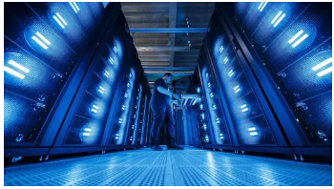


4.1.1 存储体系基本概念
主存容量满足不了要求？
采用虚拟存储层次
主存速度满足不了要求？
CPU中设置通用寄存器
采用存储器的多体交叉并行存取
采用Cache存储层次

Slide 6
4.1.1 存储体系基本概念
基本的二级存储体系
(1)虚拟存储器
(2)Cache存储器

Slide 7
4.1.1 存储体系基本概念
基本的二级存储体系是虚拟存储器和Cache存储器。
（1）虚拟存储器（容量）
是因为主存容量满足不了要求而提出来的。在主存和辅存之间增设辅助的软、硬件设备，让它们构成一个整体，也称为主存-辅存存储层次。
从整体上看，
速度是主存的，
容量是辅存的。
辅助软硬设备
主存
辅存

Slide 8
4.1 存储体系基本概念
（1）虚拟存储器（容量）
从整体上看，
速度是主存的，
容量是辅存的。
辅助软硬设备
主存
辅存
从CPU看，速度接近于主存，容量是辅存的，每位价格是接近于辅存的；
从速度上看，主存的访问时间约为磁盘的10⁻⁵，即快10000倍；
从价格上看，主存的每位价格约为磁盘的每位价格的10³，即贵1000倍。

Slide 9
4.1.1 存储体系基本概念
基本的二级存储体系是虚拟存储器和Cache存储器。
（2）Cache存储器（速度）
是因为主存速度满足不了要求而提出来的。在CPU和主存之间增设高速、小容量、每位价格较高的Cache，用辅助硬件将其与主存构成整体，也称Cache存储器或Cache-主存存储层次。
从CPU看，
速度是Cache的，
容量是辅存的。
辅助硬件设备
CPU
高速缓冲
Cache
高速缓冲
Cache
主存
M

Slide 10
4.1.1 存储体系基本概念
（2）Cache存储器（速度）
从CPU看，
速度是Cache的，
容量是辅存的。
辅助硬件设备
CPU
高速缓冲
Cache
主存
M
从CPU看，速度接近于Cache，容量是主存的，每位价格是接近于主存的，每位价格接近于主存的；
因为CPU和主存的速度只差一个数量级，信息在Cache与主存之间的传送只能全部用辅助硬件完成。
因此，Cache存储器不仅对应用程序员是透明的，对系统程序员也是透明的。

Slide 11
“Cache－主存”与“主存－辅存”层次的区别
存储层次
“Cache －主存”层次
“主存－辅存”层次
比较项目
目 的
为了弥补主存速度的不足
为了弥补主存容量的不足
存储管理实现
主要由专用硬件实现
主要由软件实现
访问速度的比值 (第一级和第二级)
几比一
几百比一
典型的块(页)大小
几十个字节
几百到几千个字节
CPU对第二级的 访问方式
可直接访问
均通过第一级
失效时CPU是否切换
不切换
切换到其他进程

Slide 12
4.1.1 存储体系基本概念
多级存储层次
从CPU看，它是一个整体，速度接近于最高层M₁，容量接近于最底层M_{n}，并且每位价格接近于最底层M_{n}。
…
CPU
M₁
M₂
M₃
…
M_{n}
多级存储体系(层次)

Slide 13
Memory Hierarchy
Registers
Level 1
Cache
Level 2
Cache
Memory
Disk
Typical Size | 4 - 64 | <16K bytes | <2 Mbytes | <16 Gigabytes | > 5 Gigabytes
Access Time | 1 nsec | 3 nsec | 15 nsec | 150 nsec | 5,000,000 nsec
Bandwidth (in MB/sec) | 10,000 – 50,000 | 2000 - 5000 | 500 - 1000 | 500 - 1000 | 100
Managed By | Compiler | Hardware | Hardware | OS | OS/User

Slide 14
主要内容
4.1 存储体系概念
4.1.1 存储体系基本概念
4.1.2 存储体系的构成依据
4.1.3 存储体系的性能参数
4.2 虚拟存储器
4.3 高速缓冲存储器
4.4 Cache-主存-辅存三级层次
4.5 主存保护

Slide 15
4.1.2 存储体系的构成依据
为了使存储体系能有效工作，当CPU要用到某个地址的内容时，总希望它已在速度最快的M₁中，这就要求未被访问信息的地址能预知；
计算机时间上的局部性
指的是在最近的未来要用到的信息很可能与现在正在使用的信息
原因：程序循环；
计算机空间上的局部性
指的是在最近的未来要用到的信息很可能与现在正在使用的信息在程序空间上是近邻的；
原因：顺序存放、顺序执行，数据通常是以向量、阵列、树形、表格等形式存放

Slide 16


4.1.2 存储体系的构成依据
存储层次构成的主要依据
存储层次的M₁级不必存入整个程序，只需要将近期用过的块或页（根据时间局部性）存入即可；
再从M₂级取所要访问的字送M₁时，一并把该字所在的块或页整个取来（根据空间局部性），就能使要用的信息已在M₁的概率显著增大。
CPU
M₁
M₂
M₃
…
M_{n}
…
多级存储体系(层次)

Slide 17
4.1.2 存储体系的构成依据
预知的准确性是存储层次设计的好坏的主要标志
取决于所用替换算法、地址映像变换的方式
(1) 虚拟存储器
如果访问的信息不在M₁中时，原来申请访问的程序就暂停执行或被挂起，直到所需信息被调用到M₁为止；
(2) Cache存储器
如果访问的信息不在Cache中时，程序暂停执行，等待信息调入M₁；
同时为了缩短CPU的空等时间，还让CPU不只与Cache，也和主存有直接通路。
只适用于多道程序(多用户)环境
适用于单用户，多道程序(多用户)环境

Slide 18
主要内容
4.1 存储体系概念
4.1.1 存储体系基本概念
4.1.2 存储体系的构成依据
4.1.3 存储体系的性能参数
4.2 虚拟存储器
4.3 高速缓冲存储器
4.4 Cache-主存-辅存三级层次
4.5 主存保护

Slide 19
4.1.3 存储体系的性能参数
关注的性能参数
存储层次的每位价格c
命中率H
存储层次的效率e

Slide 20
存储层次的每位价格

Slide 21
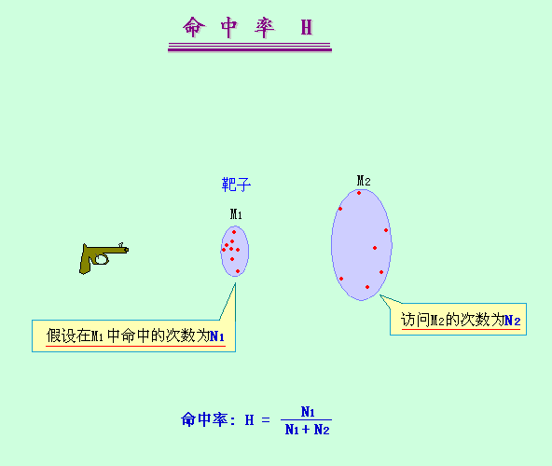

Slide 22
命中率H
CPU产生的逻辑地址能在M₁中访问到（命中到）的概率。
H与程序的地址流、所采用的地址预测算法及M₁的容量有关
H----→1 好

Slide 23
存储层次的访问效率

Slide 24
访问效率说明
访问效率e=T_{A1}/T_{A2}
e-→1，H在r较大时，H要极高。
r=100, 为使e > 0.9
H > 0.998
r=2, 为使e > 0.9
H > 0.889
如两级速度差异很大， 提高H很难。
e-→1 越好
e取决于层次的各级器件和设备特性，容量，命中率和替换算法有关。
1.0
m=16
r=1
0.8
r=2
0.6
0.4
r=10
0.2
r=100
0.2
0.4
0.6
0.8
1.0
命中率

Slide 25
主要内容
4.1 存储体系的概念
4.2 虚拟存储器
4.3 高速缓冲存储器
4.4 Cache-主存-辅存三级层次
4.5 主存保护

Slide 26
程序的装入和链接
编译——链接——装入

Slide 27
计算机刚出现时，一个系统中只能运行一个程序——单道程序，如果程序超出内存大小就不能运行，内存的使用由程序员自己控制；
后来，出现了监控程序，系统启动时，监控程序首先会被装入到内存中，操作员把要运行的程序成批的交给监控程序，有监控程序负责指导程序是否运行，如果程序大于用户空间的大小，程序被拒绝，这个阶段称为批处理阶段；
此时，无论是单道程序还是批处理程序，用户程序需要的空间大于可以使用的内存时，程序都无法运行。
内存扩充技术

Slide 28

4.2 虚拟存储器
1961年英国曼彻斯特大学Kilbrn等人提出虚拟存储器；
70年代广泛地应用于大、中型计算机系统中，目前许多微型机也开始使用虚拟存储器；
虚拟存储器进一步完善主存-辅存存储层次，解决主存容量问题。

Slide 29
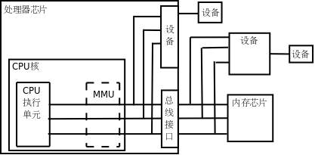
4.2 虚拟存储器
如果处理器没有MMU，或者有MMU但没有启用，CPU执行单元发出的内存地址将直接传到芯片引脚上，被内存芯片（以下称为物理内存，以便与虚拟内存区分）接收，这称为物理地址（Physical Address，以下简称PA）

Slide 30
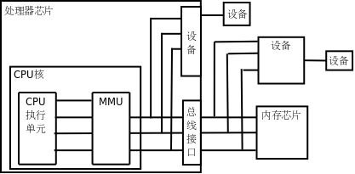
4.2 虚拟存储器
如果处理器启用了MMU，CPU执行单元发出的内存地址将被MMU截获，从CPU到MMU的地址称为虚拟地址（Virtual Address，以下简称VA），而MMU将这个地址翻译成另一个地址发到CPU芯片的外部地址引脚上，即将VA映射成PA。

Slide 31
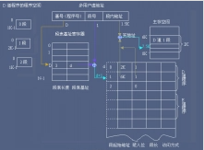
4.2 虚拟存储器
虚拟存储系统是在存储层次结构(辅存一内存一高速缓存)基础上，通过存储器管理部件MMU，进行虚拟地址和实际地址自动变换而实现的，对每个编程者是透明的，编址空间很大。
80386和80486的存储器管理部件MMU的组成和功能大致相同，都是采用分段分页管理方式。
特点
多个进程可以共享主存空间
程序员不必做存储管理工作
采用动态再定位，简化程序装入

Slide 32
4.2 虚拟存储器
4.2.1 虚拟存储管理方式
段式管理
页式管理
段页式管理
4.2.2 页式虚拟存储器的构成
地址的映像和变换
页面替换算法
虚拟存储器工作全过程
4.2.3 页式虚拟存储器实现中的问题
页面失效的处理
提高虚拟存储器等效访问速度的措施
映像主存命中率和CPU效率的某些因素

Slide 33
4.2.1 虚拟存储器管理方式
虚拟地址空间
地址变换
地址映像
替换算法
实际地址空间
压缩
映射

Slide 34
4.2.1 虚拟存储器管理方式
通过增设地址映像表机构来实现程序在主存中的定位；
这种定位技术是将程序分割成若干较小的段或页，用相应的映像表机构来指明程序的某段或某页是否已装入内存。
段式管理
页式管理
段页式管理

Slide 35
4.2.1 虚拟存储器管理方式—段式管理
一个复杂的大程序总可以分解成多个在逻辑上相对独立的模块。这些模块可以是主程序、子程序或过程，也可以是数据块，模块大小各不相同。
每个模块都是一个单独的段，都以该段的起点为0相对编址。
当某个段由辅存调入主存时，只要系统赋予该段一个基址（即该段存放在主存中的起始地址），就可以由此基址和在段内的相对单元（偏移）形成在主存中的实际地址。
将主存按段分配的存储管理方式称为段式管理。

Slide 36
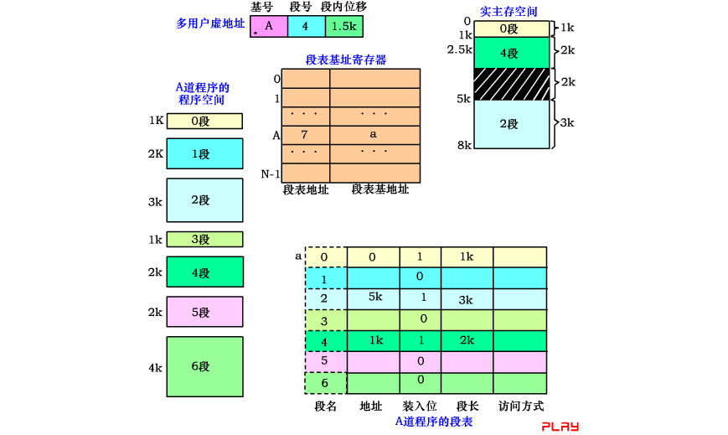
4.2.1 虚拟存储器管理方式—段式管理
为了段式管理，每道程序在系统中都有一个段(映像)表存放该道程序每个段的基础状况；
段表结构： 段名、地址、装入位、段长、访问方式。
段表，本身也是段，常驻内存，也可以在辅存，需要时调入主存。
段为程序的逻辑单位，有N道程序，可以有N个段表基址寄存器，段表基址寄存器指明段表的在主存的起始地址。

Slide 37
4.2.1 虚拟存储器管理方式—段式管理
特点：
能使大程序分模块编制，并行编程，缩短时间；
便于几道程序共用已在内存内的程序和数据；
各段是按其逻辑特点组合的，容易以段为单位实现存储保护，人工建立。

Slide 38
4.2.1 虚拟存储器管理方式—段式管理
地址映象方法：每个程序段都从0地址开始编址，长度可长可短，段在主存中的起点也是随意的。
虚拟地址到物理地址的变换方法：
由虚地址的基号找到基址寄存器
从基址寄存器中读出段表的起始地址
把起始地址与多用户段号相加得到段表地址
把段表中给出的起始地址与段内偏移D相加就能得到主存实地址

Slide 39
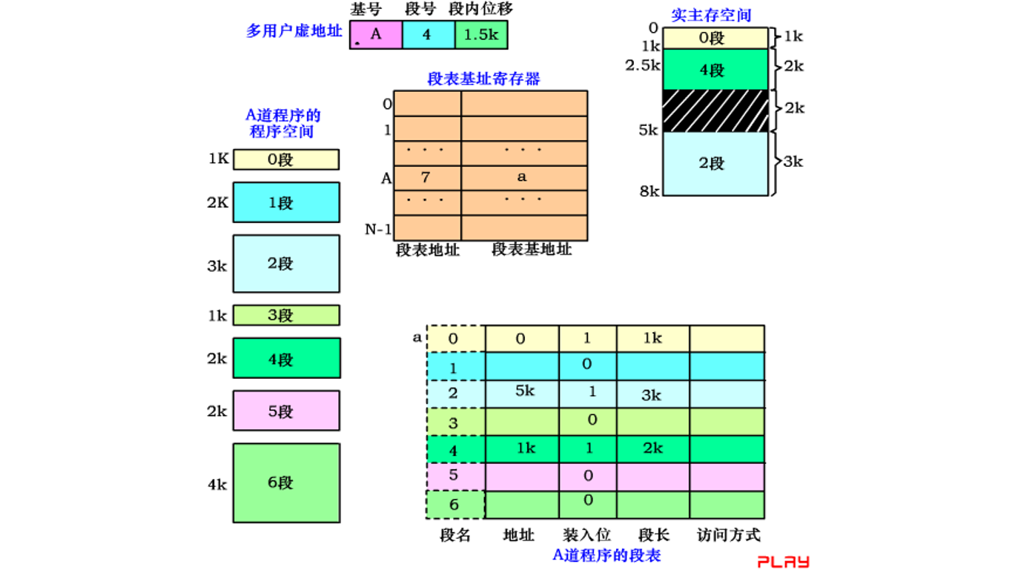
④
①
②
③
①由基号找到基址寄存器
②从基址寄存器中读出段表的起始地址
③把起始地址与多用户段号相加得到段表地址
④把段表中给出的起始地址与段内偏移D相加就能得到主存实地址

Slide 40
段式管理优缺点
优点
程序的模块化性能好
便于程序和数据的共享
程序的动态链接和调度比较容易
便于实现信息保护
缺点
地址变换所花费的时间比较长，做两次加法运算
主存储器的利用率往往比较低（段表长不定）
单纯的段式管理的虚拟存储器已很少见到

Slide 41
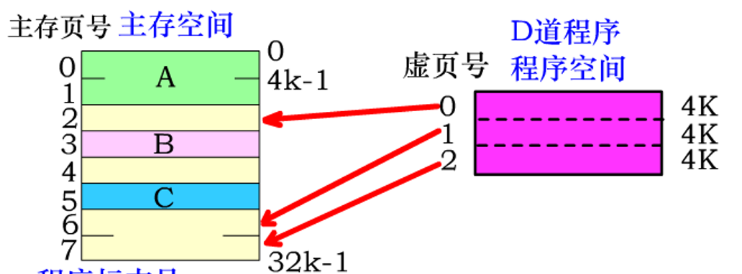

4.2.1 虚拟存储器管理方式—页式管理
主存已经装入A、B、C三个程序，现有一长度为12KB的D道程序想要调入。按照段式管理，尽管D道程序长度小于主存所有可用区零头总和16KB，但没有哪一个零头能装入D道程序，如何解决？
12KB

Slide 42
4.2.1 虚拟存储器管理方式—页式管理
页式虚拟存储器把虚拟地址空间划分成一个个固定大小的块,每块称为一页,把主存储器的地址空间也按虚拟地址空间同样的大小划分为页。
页是一种逻辑上的划分，它可以由系统软件任意指定。
虚拟地址空间中的页称为虚页，主存地址空间中的页称为实页。

Slide 43

4.2.1 虚拟存储器管理方式—页式管理
页式存储是把主存空间和程序空间机械地等分成固定大小的页，按顺序编号；
页表保存虚页装入实页时的页面对应关系。
每道程序有自己的虚页号顺序
主存地址
装入主存

Slide 44
4.2.1 虚拟存储器管理方式—页式管理
页表的特点：
页表项简单，查找速度快；
页面大小固定不利于系统的效率，
有些系统可调整其大小。例：MC88200 应用程序4kb，系统程序512kb
页式管理在存储空间较大时，由于页表过大，效率降低

Slide 45
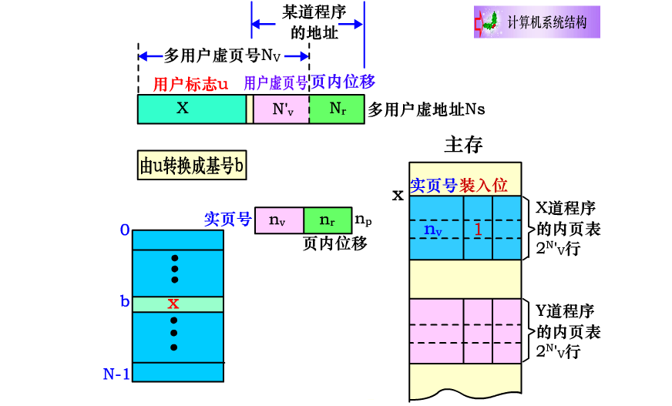

页式管理的定位映像机构及其地址的变换过程
多用户
虚地址Ns
查
不
到
页表基址寄存器
③
④
查
到
指向X道程序页表起点
①
②
已装入
主存地址寄存器
①由用户标志u找到页表基址寄存器
②从页表基址寄存器中读出页表在主存的起始地址x
③把起始地址x与用户虚页号Nv’相加得到页表地址
④把页表中给出的实页号n_{v}与页内偏移N_{r}拼接就能得到主存实地址n_{p}

Slide 46
页式管理的优缺点
优点
主存储器的利用率比较高
页表相对比较简单
地址变换的速度比较快
对磁盘的管理比较容易
缺点
程序的模块化性能不好
页表很长，需要占用很大的存储空间

Slide 47
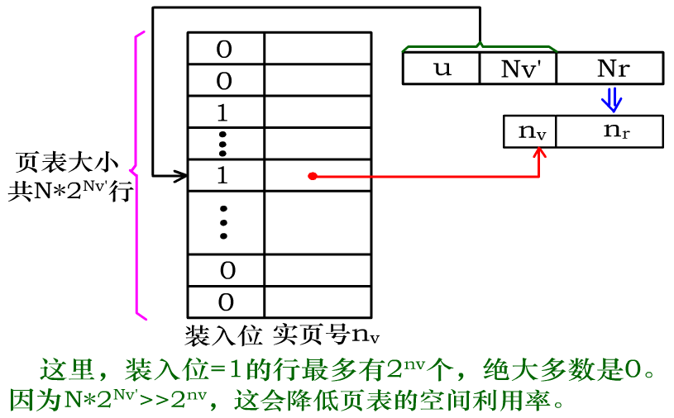
改进页表法
页表法

Slide 48
改进页表法
页表法
浪费空间（0空间大）
解决方法
页表中装入位为“0”的行，用实页号n_{v}字段存放此虚页在辅存中的实地址
问题
辅存实页号位数和虚页号字段的位数差距大，存在问题

Slide 49
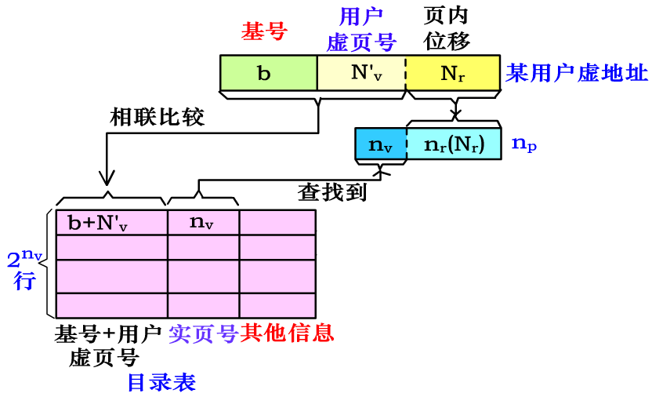
改进页表法
相联目录表法
把页表压缩成只存放已装入主存的那些虚页

Slide 50
改进页表法
按地址访问的随机存储器
在一个存储周期里只能按给出的一个地址访问其存储单元
按内容访问的相联存储器
在一个存储周期里能将给定的n_{v}同时与目录表中全部2^{nv}单元对应的虚页号字段内容进行比较，进行相联查找
2^{nv}行的相联目录表代价过高，虚拟存储器一般不直接用目录表来存储全部虚页号与实页号的对应关系

Slide 51
页表法与相联目录表法的比较
页表法
相联目录表法
访问方式
地址
内容
存储容量
存取速度
慢
快
入口个数

Slide 52
分页和分段的主要区别
(1)页是信息的物理单位，分页是为实现离散分配方式，以消减内存的外零头，提高内存的利用率。或者说，分页仅仅是由于系统管理的需要而不是用户的需要。段则是信息的逻辑单位，它含有一组其意义相对完整的信息。分段的目的是为了能更好地满足用户的需要；
(2)页的大小固定且由系统决定，由系统把逻辑地址划分为页号和页内地址两部分，是由机器硬件实现的，因而在系统中只能有一种大小的页面；而段的长度却不固定，决定于用户所编写的程序，通常由编译程序在对源程序进行编译时，根据信息的性质来划分。

Slide 53
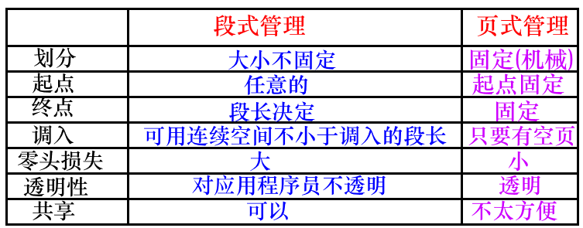

Slide 54
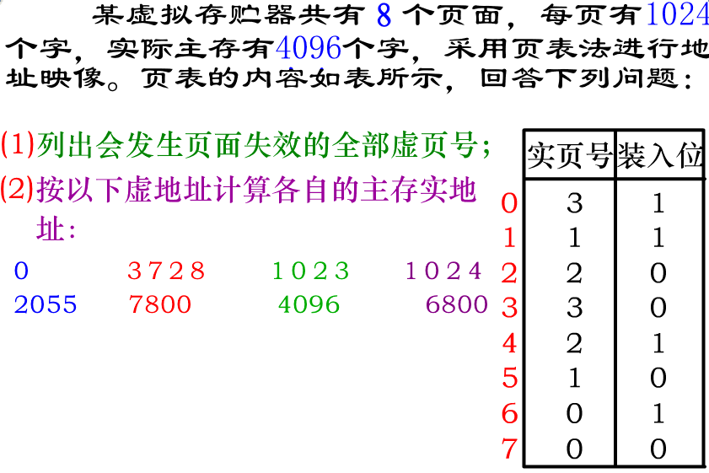
例题

Slide 55
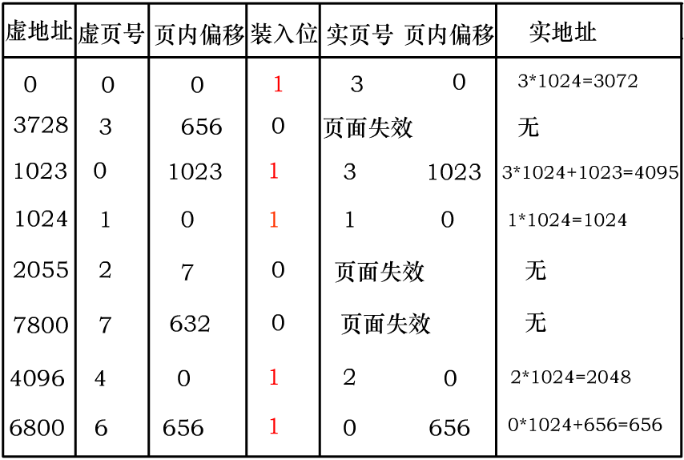

Slide 56
4.2.1 虚拟存储器管理方式—段页式管理
页式管理存在的问题：
不考虑程序的模块化，机械等分成大小相同的页；
产生的页内零头无法利用；
页表有时过长，也会占用空间；
段式+页式？

Slide 57
4.2.1 虚拟存储器管理方式—段页式管理
页式：对应用程序员完全透明，由系统划分.
硬件较少，地址变换速度快，
调入操作简单，静态连接程序；
不能完全消除零头；
段式：段独立，有利于程序员灵活实现段的连接、段的扩大/缩小和修改，而不影响其他段，易于针对其特定类型实现保护，把共享的程序或数据单独构成一个段，从而易于实现多个用户、进程对共用段的管理，动态连接程序；这些页式存储都是很难做到的。
段页式：把实存机械地等分成固定大小的页，程序按模块分段，每个段又分成与主存页面大小相同的页。

Slide 58

段页式管理的定位映像机构及其地址的变换过程
某道程序的地址N_{i}
程序标志
用户虚页号N_{v}’
多用户
虚地址Ns
用户标志u
段号s
页号p
页内位移d
查
不
到
⑥
查
到
⑦
①
页内位移n_{r}
主地址n_{p}
b
②
c
⑤
段表长度 段表起点
已装入
已装入
c
某用户
段表
d₁
③
④
某用户s段
的页表
1 d₁
n_{v} 1
装入 页表 访问 段
位 起点 方式 长
实页号 装入
位

Slide 59
4.2 虚拟存储器
4.2.1 虚拟存储管理方式
段式管理
页式管理
段页式管理
4.2.2 页式虚拟存储器的构成
地址的映像和变换
页面替换算法
虚拟存储器工作全过程
4.2.3 页式虚拟存储器实现中的问题
页面失效的处理
提高虚拟存储器等效访问速度的措施
映像主存命中率和CPU效率的某些因素

Slide 60
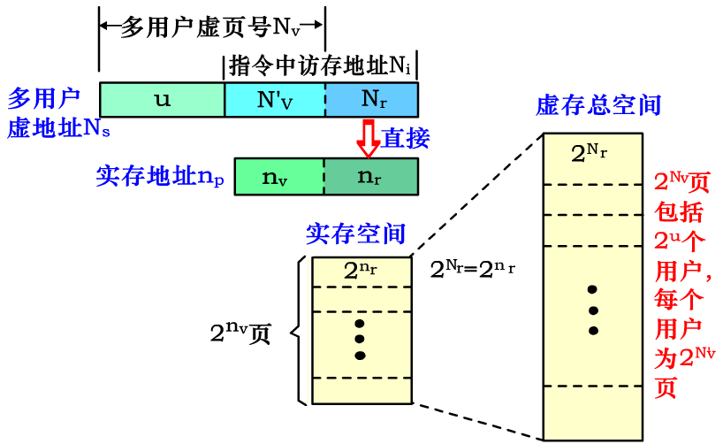
4.2.2 页式虚拟存储器构成
问题1：如何将大的多用户虚拟空间压缩装入到小的主存空间？
问题2：虚地址N_{s}变换成主存地址n_{p}？

Slide 61
1 地址映像和变换
问题1：如何将大的多用户虚拟空间压缩装入到小的主存空间？
地址映像：是将每个虚存单元按某种规则（算法）装入（定位于）实存，即建立多用户虚地址N_{s}与实存地址n_{p}之间的对应关系。
问题2：虚地址N_{s}变换成主存地址n_{p}？
地址变换：是程序按照这种映像关系装入实存后，在执行时，多用户虚地址N_{s}如何变换成对应的是地址n_{p}。
Notes:
页面失效：要访问的虚页不在实际主存中，就发生了页面失效
页面争用（实页冲突）：发生两个以上的虚页想要进入主存中同一个页面位置的现象。

Slide 62
1 地址映像和变换——地址变换的原则
页式管理方法——实页冲突
解决方法：先装入一虚拟页，待其退出主存后再装入第二虚拟页，执行效率下降。
E道程序
程序空间
0
1
2
3
4K
4K
4K
4K
映像方式的选择应考虑能否尽量减少实页冲突概率，同时应考虑辅助硬件是否少，成本是否低，实现是否方便，以及地址变换的速度是否快等。

Slide 63
1 地址映像和变换——地址变换的原则
页式管理方法
全相联映像
由于虚存空间远远大于实存空间，因此页式虚拟存储器常采用全相联映像。
地址变换方法
页表法

Slide 64
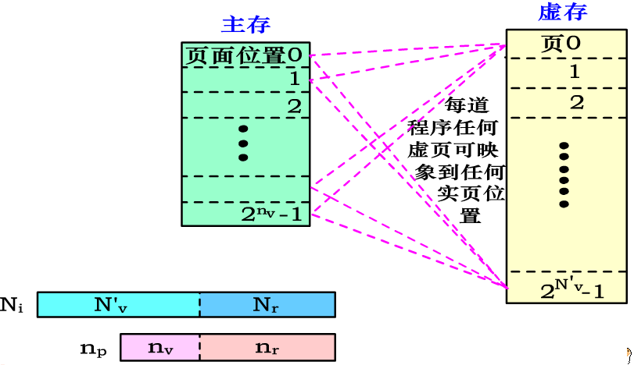
1 地址映像和变换——全相联映像
原则：每道程序的任何虚页可映像到任何实页位置
实页冲突：仅当一个任务要求同时调入主存的页数超过2^{nv}时，才会发生实页冲突，这种情况很少见。
优点：冲突概率小

Slide 65
全相联映像的相联目录表法
当页面失效时
可能出现一个从未运行过的新程序，进程切换
在内存中运行的N道程序中，某一用户程序的一个虚页还没有调入主存，到辅存调页

Slide 66
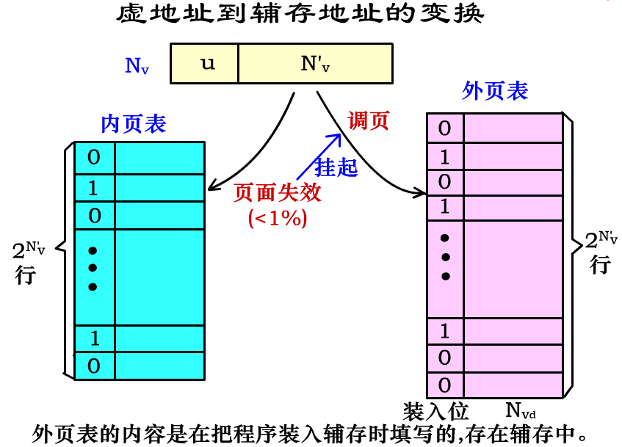

Slide 67
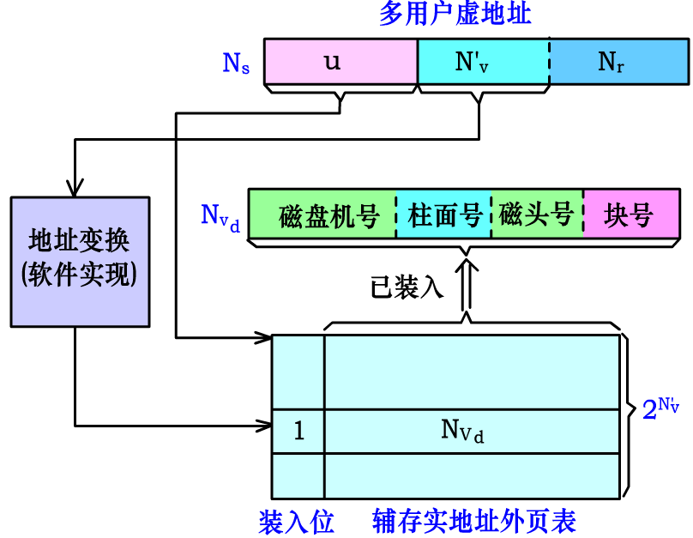
1 地址映像和变换

Slide 68
2 页面替换算法
页面替换发生时间： 当发生页面失效时，要从磁盘中调入一页到主存。如果主存所有页面都已经被占用，必须从主存储器中淘汰掉一个不常使用的页面，以便腾出主存空间来存放新调入的页面。
替换算法的确定
主存的命中率
是否便于实现，软、硬件成本

Slide 69
替换算法
常用的替换算法
随机算法、先进先出算法、近期最少使用算法、优化替换算法、页面失效频率法
（1）随机算法（Random ，RAND）：用软的或硬的随机数产生器来形成主存中要被替换页的页号。
简单，易于实现
没有利用历史信息，反应不了程序的局部性
命中率低，很少使用

Slide 70
2 页面替换算法
先进先出算法（First-In First-Out ，FIFO）：选择最早装入主存的页作为被替换的页。
为每个实页配置计数器字段
虽然利用历史信息，但不一定反映出程序的局部性，最早进入的页很可能是最常用到的页

Slide 71
2 页面替换算法——近期最少使用算法
（2）近期最少使用算法（Least Recently Used ，LRU）：选择近期最少访问的页作为被替换的页。
利用历史信息
需要为每个实页配有一个字长很长的计数器
因为当前使用少，所以近期使用也少，比较正确反映程序的局部性
因为硬件开销大，可以将此算法进行适当的变形：
把近期最久未访问过的页作为被替换页，将“多”和“少”变成“有”和“无”实现就方便了

Slide 72
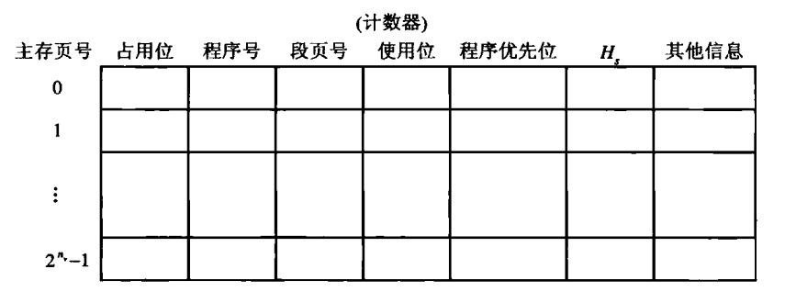
主存管理使用主存页面表

Slide 73
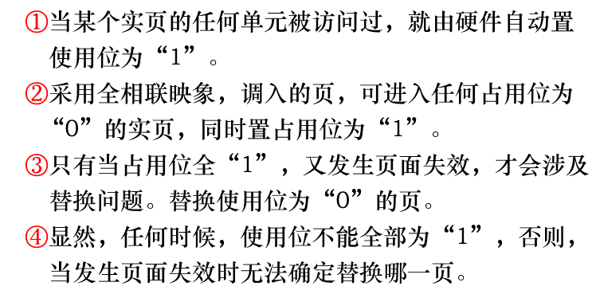
2 页面替换算法——近期最少使用算法
主存管理的主要步骤

Slide 74
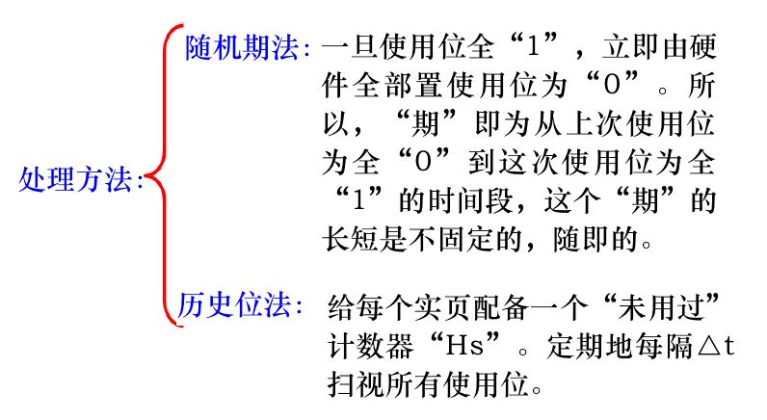
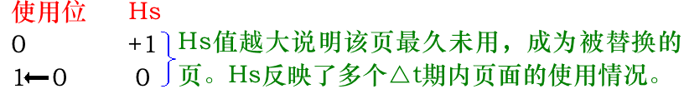
2 页面替换算法——近期最少使用算法
实际上这个问题是不存在的
解决方法

Slide 75
采用以上方法，硬件开销少了很多
在主存页表中还可增设修改位以记录该页进入主存后是否被修改过
如果未改写过，替换时就可不必写回辅存，
否则，需先将其写回辅存原先的位置，才能替换

Slide 76
2 页面替换算法——优化替换算法
近期最少使用算法、先进先出算法，都是根据页面使用的“历史”情况来预估未来的页面使用情况。
为了提高主存的命中率，如果可以根据未来实际使用情况将未来的近期里不用的页替换出去，会增加主存命中率
优化替换算法（Optimal Replacement Algorithm， OPT）:是在时刻t找出主存中每个页将要用到时刻t_{i}，然后选择其中t_{i}-t最大的那一页作为替换页。
理想化算法
可以被用来作为评价其他替换算法好坏的标准

Slide 77
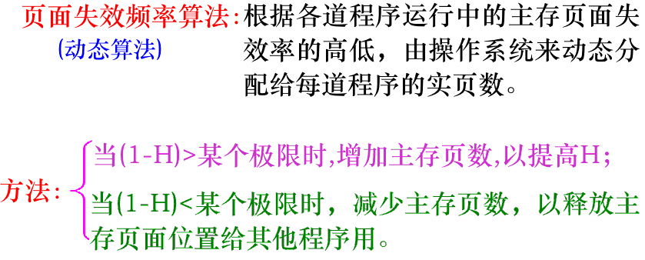
2 页面替换算法——优化替换算法

Slide 78
采用不同的替换算法，目的是提高主存的命中率
影响主存命中率的因素
替换算法
地址流
页面大小
主存容量

Slide 79
举例:命中率和替换算法有关
设有一道程序，有1至5共5页，执行时的地址流为：
2，3，2，1，5，2，4，5，3，2，5，2
若分配给该道程序的主存有3页，分别采用FIFO、LRU、OPT算法。

Slide 80
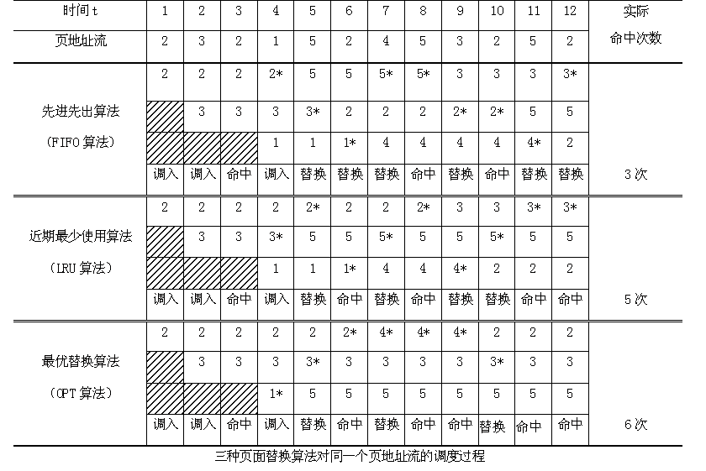

Slide 81
举例：命中率和页地址有关
一个循环程序，依次使用P1，P2，P3，P4四个页面，分配给这个程序的主存页面数为3个。FIFO、LRU和OPT三种页面替换算法对主存页面的调度情况如下图所示。在FIFO和LRU算法中，总是发生下次就要使用的页面本次被替换出去的情况，这就是“颠簸”现象。

Slide 83
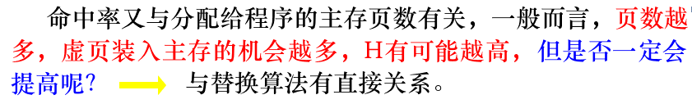
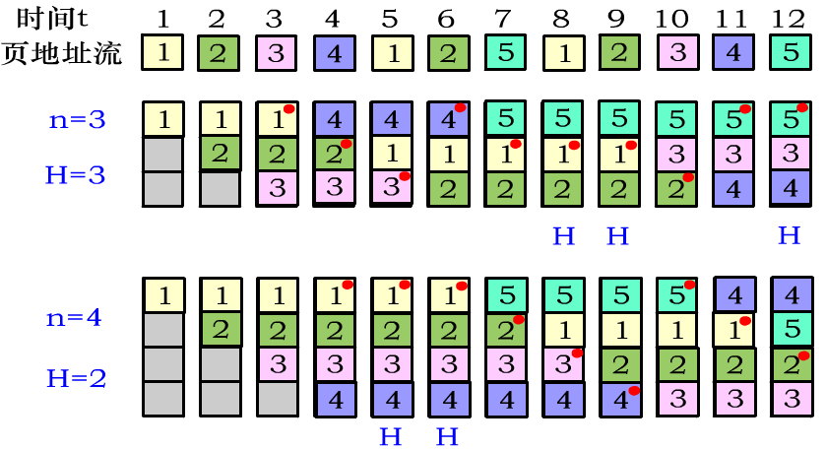
存在不稳定性，这种替换算法不够理想
LRU也会吗？

Slide 84
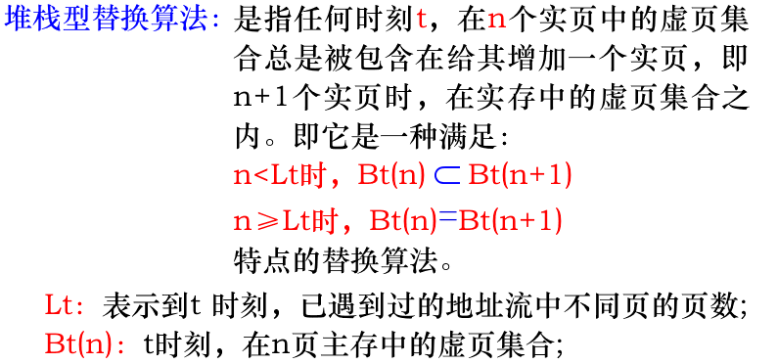
2 页面替换算法——堆栈型替换算法的定义
对任意一个程序的页地址流作两次主存页面数分配，分别分配m个主存页面和n个主存页面，并且有m≤n。如果在任何时刻t，主存页面内容集合Bt都满足关系：Bt(m)⊆ Bt(n)，则这类算法称为堆栈型替换算法。

Slide 85
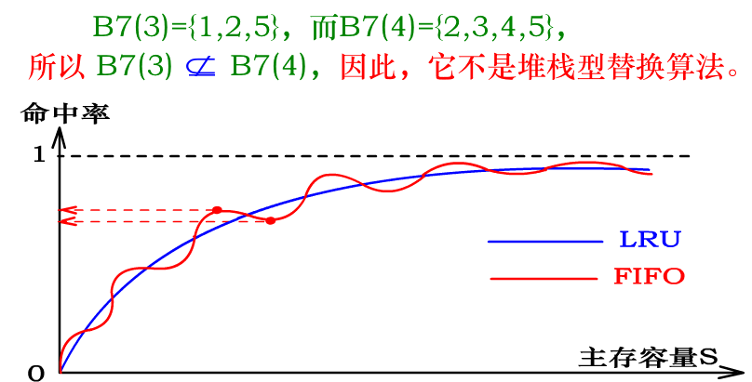
2 页面替换算法——堆栈型替换算法的特点
随着分配给程序的主存页面数增加，主存的命中率也提高，至少不下降
LRU、OPT都是堆栈型算法
FIFO是非堆栈型算法

Slide 86
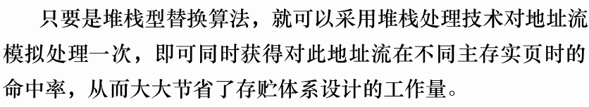
2 页面替换算法——堆栈型替换算法的定义
提出使系统性能可以更优的动态算法
由操作系统来动态调节分配给每道程序的实页数

Slide 87
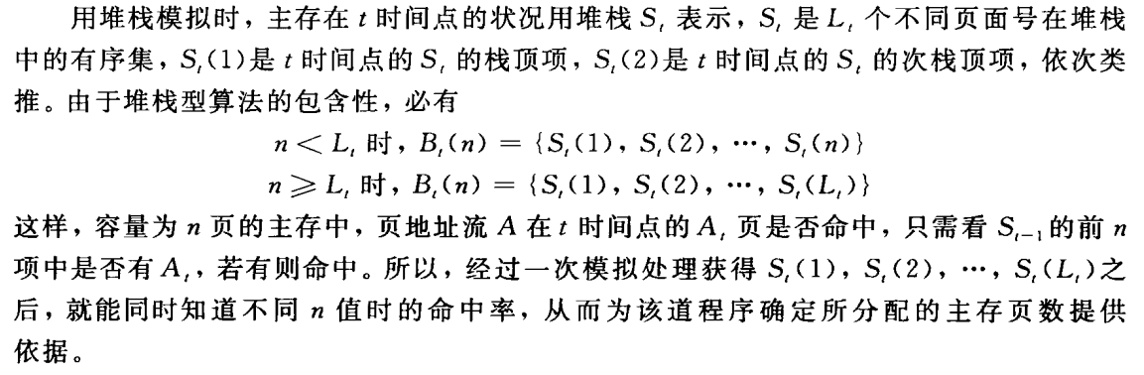
2 页面替换算法——堆栈模拟
通过模拟，可以知道不同n值时的命中率，为该道程序确定所分配的主存页数提供了依据

Slide 88
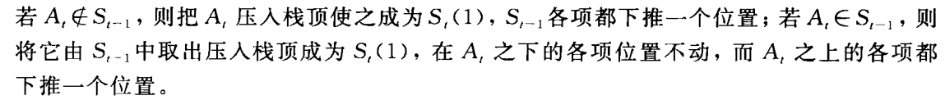
堆栈模拟
LRU算法是把主存中刚被访问过的页号置于栈顶，而把最久未被访问过的页号置于栈底。
设t时刻被访问的页为A_{t}，则：

Slide 89
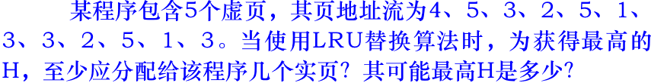
例题

Slide 90
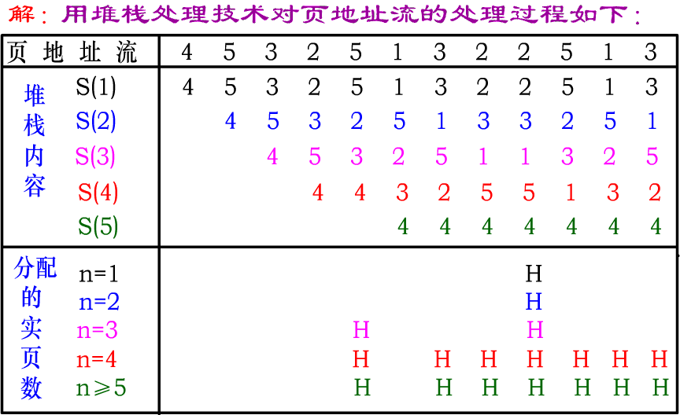

Slide 96
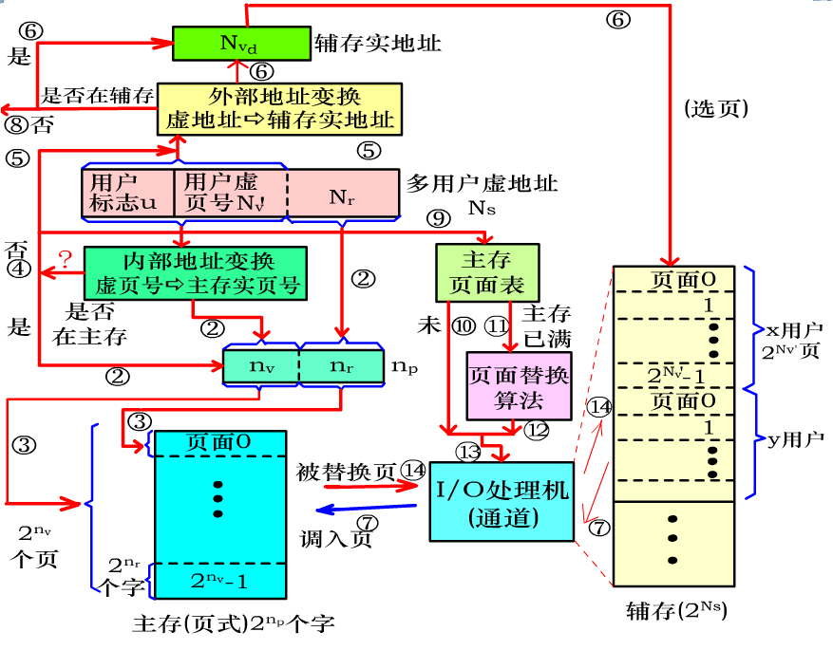
3 虚拟存储器工作的全过程
①

Slide 97
4.2 虚拟存储器
4.2.1 虚拟存储管理方式
段式管理
页式管理
段页式管理
4.2.2 页式虚拟存储器的构成
地址的映像和变换
页面替换算法
虚拟存储器工作全过程
4.2.3 页式虚拟存储器实现中的问题
页面失效的处理
提高虚拟存储器等效访问速度的措施
映像主存命中率和CPU效率的某些因素

Slide 98
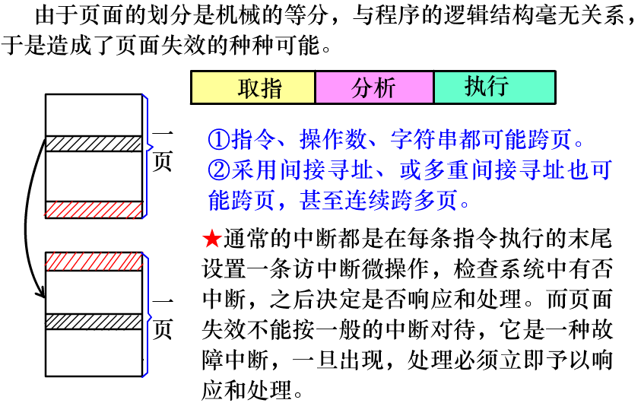
1 页面失效的处理

Slide 99
如何解决指令跨页的现象
后援寄存器法
发生页面失效时指令的全部现场都保存下来
预判技术
在执行字符串指令前，预判字符数首尾字符所在页是否都在主存中，是才执行，否则发生页面失效，等到调页完成后才开始执行此指令
替换算法选择也很重要。不应发生让指令和操作数跨页存放的那些页轮流从主存中被替换出去的“颠簸”现象。
页面大小的选择也很重要。页面大，页数少，出现页面失效概率高。
操作系统、系统结构设计
共同要解决的问题

Slide 100
2 提高虚拟存储器等效访问速度的措施
目标：虚拟存储器等效访问速度提高到接近于主存的访问速度。
要求：提高命中率，加快访存时间；
命中率受很多因素影响，如：地址流、页面调度策略、替换算法、页面大小、主存容量等。
访存时间，解决N_{s}-→n_{p}的转换。
（1）用小容量快速存储器或寄存器组存放页表
（2）快慢表
（3）大容量快表

Slide 101
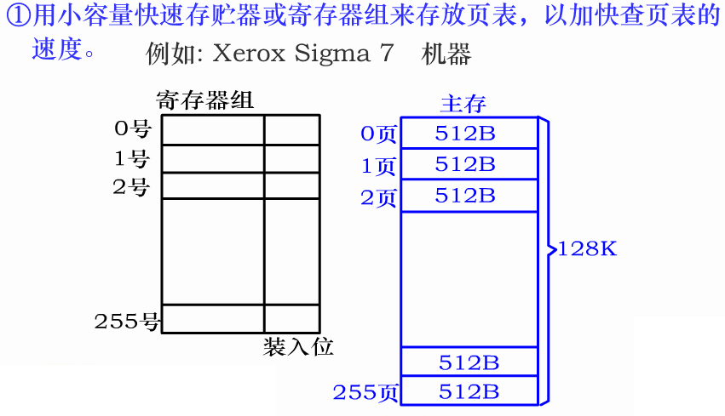
2 提高虚拟存储器等效访问速度的措施
虚拟存储器存储空间容量是2¹⁷，页面大小2⁹
用2⁸个字，每个字9位的寄存器组存放页表，
一定程度上缩短内部地址变换时间

Slide 102
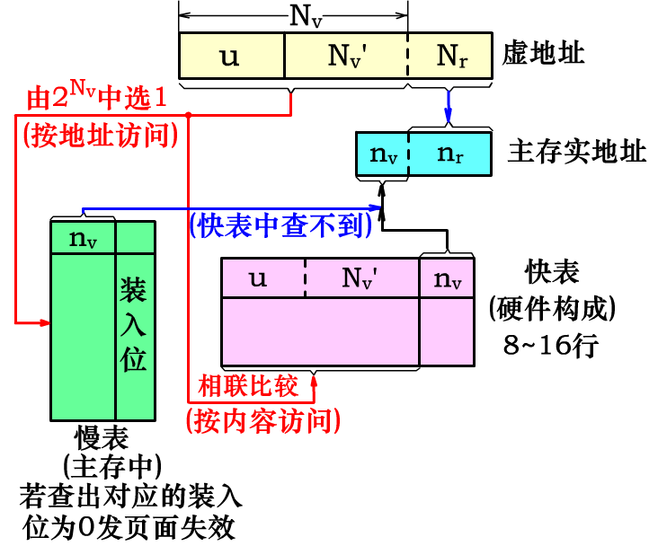
2 提高虚拟存储器等效访问速度的措施
快慢表层次
（1）同时查快表和慢表
（2）若在快表查到，立即终止查慢表，此时主存速度几乎没有下降
（3）若快表的命中率不高，系统效率会下降

Slide 103
页式虚拟存储器实现中的问题
快慢表层次
快表不中，也需要用替换算法替换快表中的不用内容。
如果快表的命中率不高，系统效率就会显著下降。如果使用LRU等堆栈型替换算法，则快表容量越大，其命中率会越高；但容量越大，相联查找的速度越低，所以快表的命中率和查表速度有矛盾。

Slide 104
2 提高虚拟存储器等效访问速度的措施
大容量快表（64-128行）
为了提高快表的命中率和查表速度，可以用高速按地址访问的存储器来构成更大容量的快表，并用散列方法实现按内容查找。
散列方法的基本思想是让内容Nv与存放该内容的地址A之间有某种散列函数关系。
散列函数
目的：把相联访问变成按地址访问，从而加大快表容量
散列（Hashing）函数：Ah＝H(Nv), 20位左右 ⇒ 5-8位
采用散列变换实现快表按地址访问 避免散列冲突：采用相等比较器 地址变换过程：相等比较与访问存储器同时进行

Slide 105
页式虚拟存储器实现中的问题
大容量快表
映像表中只将Nv对应的nv内容存入A=H（Nv）对应的单元中；
变换过程:查找时，按Nv经过同样的散列函数变换成A后，再按A访问快表存储器，就可以找到n_{v}；
为了防止多个Nv散列出一个A，在快表中也需要存储对应的Nv，以做相联比较判断。若相等，则让n_{v}形成主存地址继续访存；若不等，则出现散列冲突，n_{v}访存中止，经过一个访存周期从慢表中读nv再去访存。
提高了快表的命中率，查表速度快，而且判相等与访主存是同时并行的，缩短了地址变换所需的时间。

Slide 106
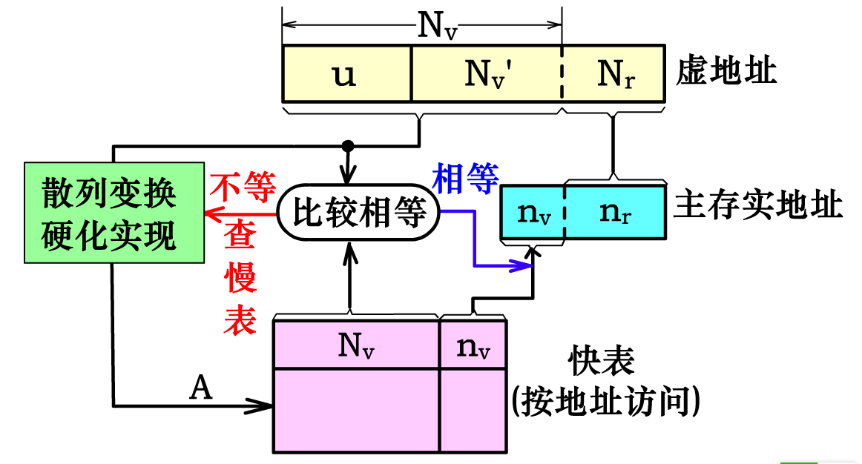
页式虚拟存储器实现中的问题
大容量快表（64-128行）
③
④
①
②
①将现行的N_{v}经由散列函数变换成A
②从快表中读出N_{v}和n_{v}，并访问主存
③把现行N_{v}与快表中原有N_{v}对比（防止散列冲突）
④若相等用n_{v}计算主存实地址n_{p；}若不等，出现散列冲突，A地址中的nv不是现行虚地址对应的实页号，访存终止。

Slide 107
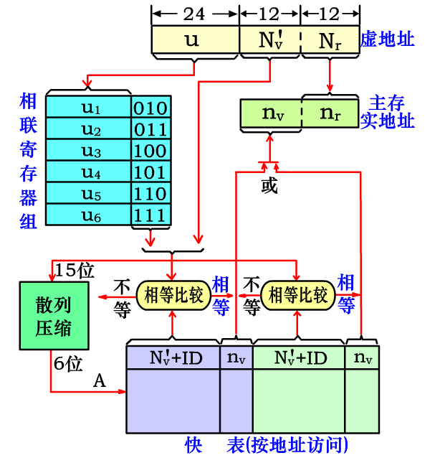
页式虚拟存储器实现中的问题
大容量快表的变异
快表的每个A单元中存放多对虚页号与实页号的映射关系，进一步降低散列冲突引起的不命中率。

Slide 108
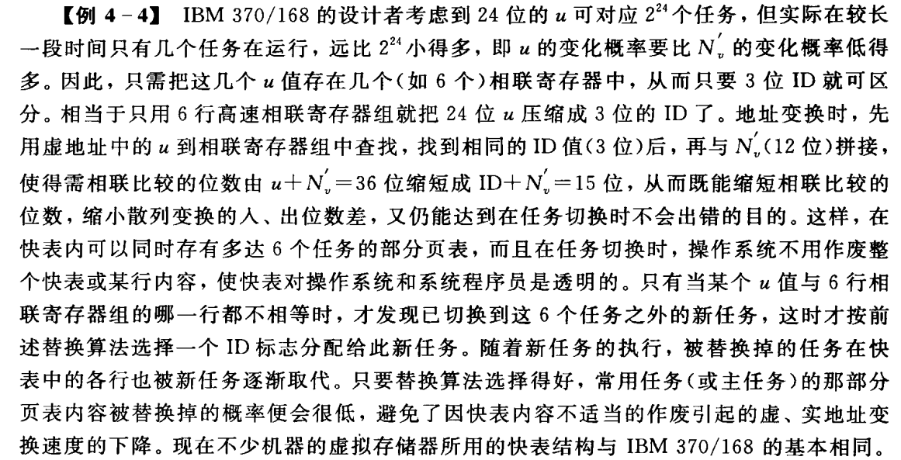
虚拟存储器举例

Slide 109
3 影响主存命中率CPU效率的某些因素
程序地址流、替换算法、实页数、页面调度策略
页面大小通常为1KB到4KB
命中率
H
S₁：某道程序的主存容量
S_{p}：页面大小
S₁一定时：
S_{p}由小增大，H逐渐增大
增达到最大值，下降。
增大S_{1，}可普遍提高命中率，达到最高命中率时的页面大小S_{p}也可以增大一些。
2S₁
S₁
页面大小S_{p}

Slide 110
主要内容
4.1 存储体系的概念
4.2 虚拟存储器
4.3 高速缓冲存储器
4.3.1 工作原理和基本结构
4.3.2 地址的映像和变换
4.3.3 Cache存储器的LRU替换算法的硬件实现
4.3.4 Cache存储器的透明性及性能分析
4.4 Cache-主存-辅存三级层次
4.5 主存保护

Slide 111

4.3 高速缓冲存储器（Cache）
从单级存储器到多级存储器

Slide 112
Cache发展史
Cache初次出现
Cache并不是生来就有的，其实在286时代，计算机还没有Cache，这是因为当时的CPU速度不快，内存的速度完全可以满足系统的需求
直至386时代，当CPU的速度不断进步，内存的速度却没有得到有效的提升，因此，内存便成为了系统传输的瓶颈，这样就算CPU频率再上升，效能也不会增加。那么问题怎么解决呢？
Cache便由此诞生，早期的解决方案是在主板上加入32至64KB的Cache，Cache的速度比主存储器快，作为CPU和内存的缓冲区域。这样使得系统性能迅速提高，人们也初次品尝到Cache的好处
其实Intel在386时也曾考虑过将Cache改进CPU内，但由于技术原因，CPU的成品率十分低，故此80386最后也没加上Cache

Slide 113
Cache发展史
新的发展——处理器内置
由于CPU的速度不断进步，而外置Cache受系统总线的影响已经不能完全满足CPU发展的要求，到486时代，Intel终于把Cache放进CPU核心内
80486内置了8KB Cache，由于处于CPU内，指令传输速度更有效率，但由于片内的容量太少，故此当时还是有板上集成缓存(On Board Cache)，称为L2 Cache。而CPU内的Cache称为L1 Cache。当时的L2 Cache就像今天内存一样，是可以插在主板上使用的，不过价格昂贵

Slide 114
Cache发展史
Cache的演进
进入了Pentium时代，CPU芯片商不断去增加Cache的容量去加强效能，当Pentium有16KB时，对手就加入更多，到达32KB甚至64KB，当时AMD的K6-2更有高达84KB的L1 Cache，由于L1 Cache的容量再高，效能也不会太显注，战场开始漫延至L2 Cache。
还记得赛扬刚诞生的时候由于没有集成L2 Cache导致性能极低，因此Intel不得不在随后的赛扬处理器中重新加入L2 Cache。可见L2 Cache的对于CPU（L2 Cache集成到CPU后）整体性能至关重要。

Slide 115
Cache发展史
整合L2 Cache
到了Intel Pentium Pro，Intel终于把L2 Cache放在CPU内，令L2速度也加快了，不过却不是在核心内，那时Pentium Pro内采用双芯片，L1 + Die及L2，但由于要把两颗芯片封装，时常会压坏芯片，因此成品率不高。那么如何解决这个问题？Intel是很有办法的。
Intel后来采用了On-Card Cache。Pentium II改用了Slot 1，把L2 Cache放在卡内而不用封装。虽然效能不俗却十分仰贵，所以Intel推出了没有L2 Cache的Celeron版本。同时期的AMD也采用了和Intel同样的办法使用Slot A 。
Notes:
Intel Pentium Pro 80686

Slide 116
Cache发展史
真正L2 On-Die Cache
由于卡匣式太贵，Intel又再次用回Socket与塑料封装，同时由于制程的进步，L2 Cache也放在核心内，初时的Pentium III拥有512KB L2 Cache，早期的也产生过slot I结构的Pentium III,在卡内出现512k Cache,但和早期的socket 370结构的Pentium III一样Cache只有核心速度的一半，到后来进步至256KB 但行全速。此时期的代表做就是Pentium III。
L3 Cache诞生
随着64位处理器的诞生，Intel已经把高速的L3加入到其Itanium 2当中

Slide 117
4.3.1 工作原理和基本结构
高度缓冲（Cache）存储器
为弥补主存速度的不足，在处理机和主存之间设置一个高速、小容量的Cache，构成Cache-主存存储层次。
从CPU看，速度接近于Cache，容量接近于主存。

Slide 118
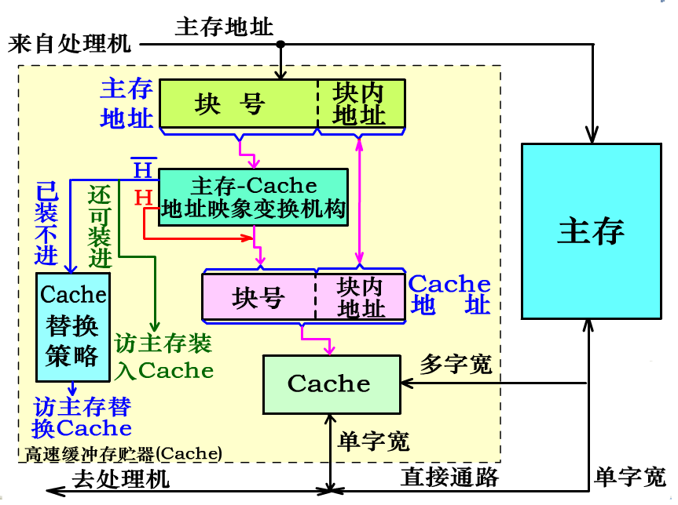
Cache存储器的基本结构

Slide 119
4.3.1 工作原理和基本结构
基本特征：
(1) 把主存和Cache机械等分成相同大小的块（行），块比页小得多，通常块的大小是页的几十分之一到几百分之一；
(2)访问Cache的时间是访问主存时间的1/4到1/10；
ScienceMark测试系统
(3)由于CPU的速度快，希望Cache能与之匹配。所以，Cache采用与CPU同类型的半导体工艺构成；
(4)Cache-主存间的地址映像和变换，以及替换、调度算法用硬件实现，对应用程序员透明，也对系统程序员透明；

Slide 120
4.3.1 工作原理和基本结构
基本特征：
(5) 采用重叠、流水方式工作：由于从送入主存地址到Cache的读出或写入完成，都包含查表进行地址变换和真正访Cache两部分工作，且这两部分工作所花时间差不多，假设设为t，则有
i
t
t
CPU每隔t完成一次对Cache的访问
i+1
t
t
i+2
t
t
实际上，每次访问Cache，往往要经过很多子过程，这些子过程的流水处理能使Cache在一个周期内为多条指令和数据服务，进一步提高Cache的吞吐率。

Slide 121
4.3.1 工作原理和基本结构
基本特征：
(6) 为了减少CPU与Cache之间的传输延迟，需要Cache在物理上靠近处理机，或者就与CPU做在同一个芯片上；而对于多处理机系统，虽然主存可以共享，但每台处理机都设有自己的Cache。

Slide 122
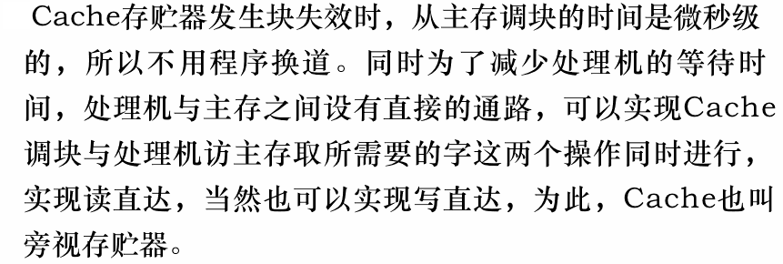
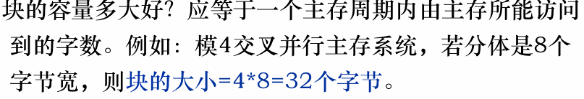
4.3.1 工作原理和基本结构
基本特征：
(7)
(8)
(9) 提高Cache访主存的优先级：
Caceh→通道→写数→读数→取指

Slide 123
主要内容
4.1 存储体系的概念
4.2 虚拟存储器
4.3 高速缓冲存储器
4.3.1 工作原理和基本结构
4.3.2 地址的映像和变换
4.3.3 Cache存储器的LRU替换算法的硬件实现
4.3.4 Cache存储器的透明性及性能分析
4.4 Cache-主存-辅存三级层次
4.5 主存保护

Slide 124
存储层次的四个问题
1. 当把一个块调入高一层(靠近CPU)存储器时，可以放在哪些位置上？
(映像规则)
2. 当所要访问的块在高一层存储器中时，如何找到该块? (地址变换)
3. 当发生失效时，应替换哪一块？ (替换算法)
4. 当进行写访问时，应进行哪些操作? (写策略)

Slide 125
4.3.2 地址映象与变换
在选取地址映象方法要考虑的主要因素：
地址变换的硬件容易实现；
地址变换的速度要快；
主存空间利用率要高；
发生块冲突的概率要小
Notes:
地址映象：是将每个主存块按某种规则（算法）装入（定位于）Cache,并建立主存地址与Cache地址之间的对应关系。
地址变换：是主存块按照这种映象关系装入Cache后,每次访Cache，如何将主存地址变换成Cache地址。

Slide 126
四种方式
全相联映像与变换
直接映像与变换
组相联映像与变换
段相联映像

Slide 127
（1）全相联映像与变换
定义及规则
映像规则：主存中的任意一块都可以映像到Cache中的任意一块。
如果Cache的块数为C_{b}，主存的块数为M_{b}，映像关系共有：C_{b}×M_{b}种。
用硬件实现非常复杂
在虚拟存储器中，全部用软件实现

Slide 128
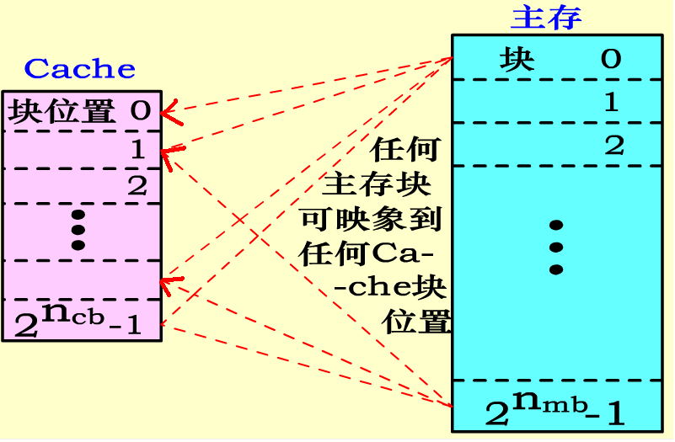
（2）全相联映像与变换
全相联映像和变换
规则：主存中的任意一块都可以映像到Cache中的任意一块

Slide 129
例题
设一个全相联映像的Cache中有8个块，访问主存进行读的块地址顺序为十进制数22、26、22、26、16、4、6、18、14、17、25，求每次访问后Cache中的内容
全相联映6的块分配情况
访问顺序 | 1 | 2 | 3 | 4 | 5 | 6 | 7 | 8 | 9 | 10 | 11
主存块地址
000块
001块
010块
011块
100块
101块
110块
111块
操作状态
22
26
22
26
16
4
6
18
14
17
25
22
22
22
22
22
22
22
22
22
22
22
25
26
26
26
26
26
26
26
26
26
26
16
16
16
16
16
16
16
4
4
4
4
4
4
6
6
6
6
6
18
18
18
18
14
14
14
17
17
调入
调入
命中
命中
调入
调入
调入
调入
调入
调入
替换

Slide 130
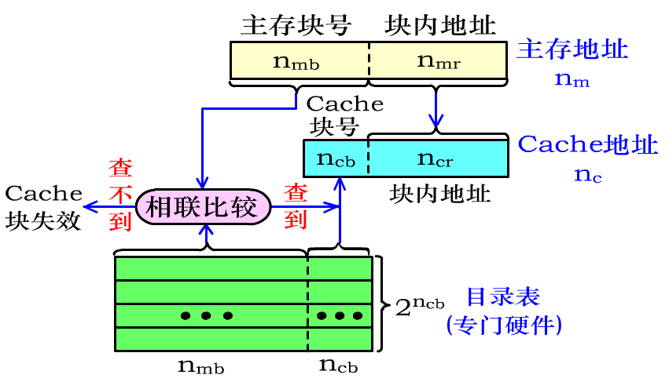
（1）全相联映像与变换
地址变换
因为页表法代价大，速度慢，应采用专门硬件的小容量相联目录表法。
④
①
⑤
③
有效位为1
②
按内容

Slide 131
（1）全相联映像与变换
优点：
(1) 块冲突率最低
只有当Cache全部装满才可能出现块冲突
(2) 空间利用率最高
Cache容量2^{ncb}
缺点：
要构成容量为2^{ncb}项的相联存储器，其代价太大，而且Cache容量很大时，其查表速度很难提高。
解决方案：能否缩小和简化映像表机构，以加快相联查找

Slide 132
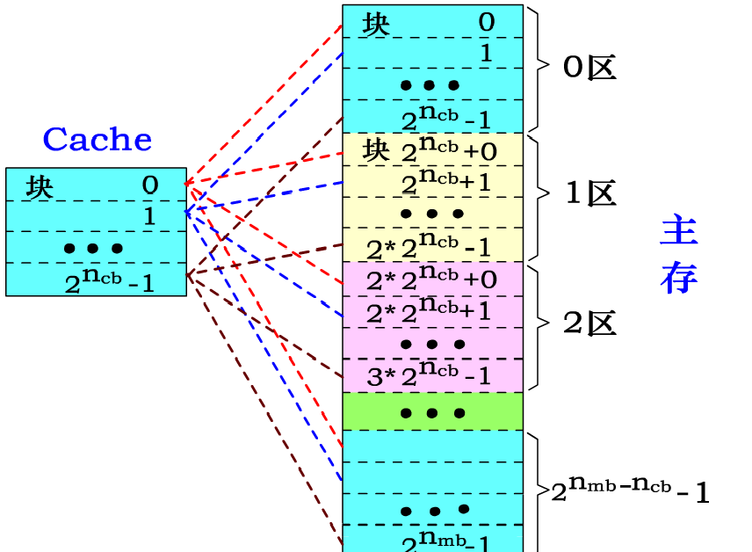
（2）直接映像与变换
把主存空间按Cache大小等分成区，每区内的各块只能按照位置一一对应到Cache的相应块位置上，即主存第i块只能唯一映像到i mod 2^{ncb}块位置上。
Notes:
如果两块的容量相同，一一对应就好，但是容量不同，多对一

Slide 133
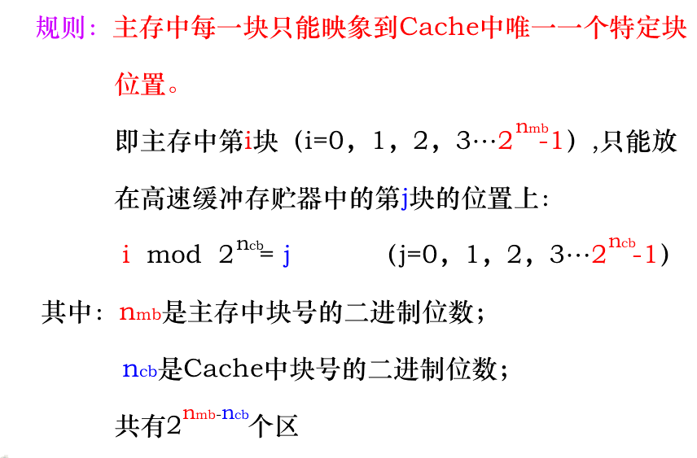
（2）直接映像与变换
以Cache的大小分区
Notes:
如果两块的容量相同，一一对应就好，但是容量不同，多对一

Slide 134
（2）直接映像与变换
Notes:
如果两块的容量相同，一一对应就好，但是容量不同，多对一

Slide 135
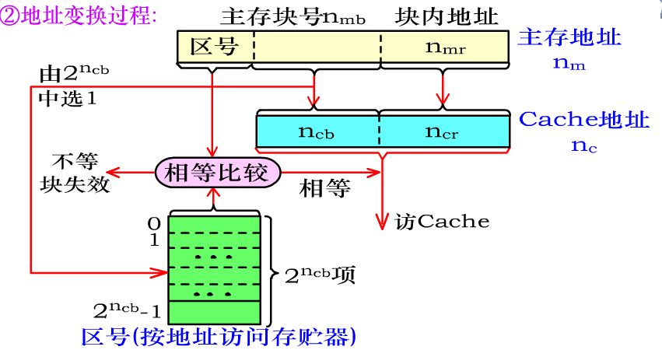
（2）直接映像与变换
①
③
⑤
④
②
①截取与n_{c}对应的部分做为cache地址访cache，同时，取n_{cb}部分按照地址访问区号标志存储器
②从区号标志存储器中读出原先所存的区号标志
③把主存地址对应的区号与原先所存的区号标志对比
④若相等，表示Cache命中，让Cache访问继续
⑤若不等，表示Cache块失效，中止Cache访问，让主存访问继续，并由硬件自动将主存中该块调入Cache。

Slide 136
（2）直接映像与变换
地址变换过程
用主存地址中的块号B去访问区号存储器
把读出来的区号与主存地址中的区号E进行比较
比较结果相等, 且有效位为1, 则Cache命中
比较结果相等, 有效位为0, 表示Cache中的这一块已经作废
比较结果不相等, 有效位为0, 表示Cache中的这一块是空的
比较结果不相等, 有效位为1, 表示原来在Cache中的这一块是有用的

Slide 137
（2）直接映像与变换
优点：
(1)硬件实现很简单,只需要容量较小的按地址访问的区号标志表存储器和少量比较电路，成本低；
(2)访问Cache与访问区号表、比较区号是否相等时同时进行的，省去地址变换所花费的时间；
缺点:
(1)块的冲突率较高
(2)Cache的空间利用率很低

Slide 138
例题
设一个直接相联映像的Cache中有8个块，访问主存进行读的块地址顺序为十进制数22、26、22、26、16、4、16、18，求每次访问后Cache中的内容。
解：因为主存的访问的是块地址，最大的块地址号为26，所以可以用5位二进制数表示主存的块地址。Cache中有8个块,需要3位块地址，因此以主存的低3位地址作为Cache的块号，高2位地址作为主存字块标记位识别Cache命中情况。访问主存进行读的块地址顺序为十进制数22、26、22、26、16、4、16、18时，所对应的二进制块地址为：10110，11010、10110、11010、10000、00100、10000、10010

Slide 139
例题
设一个直接相联映像的Cache中有8个块，访问主存进行读的块地址顺序为十进制数22、26、22、26、16、4、6、16、18，求每次访问后Cache中的内容
访问顺序 | 1 | 2 | 3 | 4 | 5 | 6 | 7 | 8
主存块地址 | 22 | 26 | 22 | 26 | 16 | 4 | 16 | 18
Cache 000块
Cache 001块
Cache 010块
Cache 011块
Cache 100块
Cache101块
Cache 110块
Cache 111块
操作状态
16
16
16
16
26
26
26
26
26
26
18
26
4
4
4
22
22
22
22
22
22
22
22
调入
调入
命中
命中
调入
调入
命中
替换
所对应的二进制块地址为
22 、 26、 22、 26、 16、 4、 16、 18
10110，11010、10110、11010、10000、00100、10000、10010
Notes:
第3位为组号

Slide 140
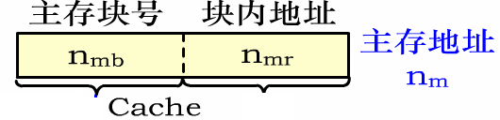
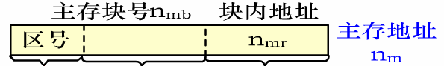










两种地址转换的比较
考虑将两者结合，一种新的映像规则，既能减少冲突概率，提高Cache空间利用率，又能使地址映像机构及地址变换速度提高。

Slide 141

（3）组相联映像与变换
定义及规则：各组之间是直接映像，组内各块间是全相联映象。
讨论：
S=nv时，全相联映像；
S=0时，直接映像；
当主存空间和Cache空间确定时，q+s已确定；
s值大，组内页数多，冲突概率小，变换复杂；
s值小，组内页数少，冲突概率大，变换简单；

Slide 142

（3）组相联映像与变换

Slide 143

（3）组相联映像与变换

Slide 144

（3）组相联映像地址变换过程
③
④
⑤
②
①
③
①取组号q在2^{q}中选出一组
②取区号和组内块号n_{d}+s’，在表2^{s}行中进行相联比较
③若相等，表示Cache命中，取组号q和组内块号s
④计算Cache地址n_{c}
⑤若不等，表示Cache块失效
Notes:
Q是用来判断范围的

Slide 145

（3）组相联映像与变换

Slide 146
（3）组相联映像与变换
优点：
块的冲突概率比较低
块的利用率大幅度提高
块失效率明显降低
缺点：
实现难度和造价要比直接映象方式高

Slide 147
例题
设一个组相联映像的Cache中有8个块，访问主存进行读的块地址顺序为十进制数22、26、22、26、16、4、6、16、18，求每次访问后Cache中的内容
访问顺序 | 1 | 2 | 3 | 4 | 5 | 6 | 7 | 8 | 组号
主存块地址 | 22 | 26 | 22 | 26 | 16 | 4 | 16 | 18
Cache 000块 |  |  |  |  |  |  |  |  | 第0组
Cache 001块
Cache 010块
Cache 011块
Cache 100块 |  |  |  |  |  |  |  |  | 第1组
Cache101块
Cache 110块
Cache111块
操作状态
26
26
26
26
26
26
26
16
16
16
16
18
22
22
22
22
22
22
22
22
4
4
4
调入
调入
命中
命中
调入
调入
命中
调入
所对应的二进制块地址为
22 、 26、 22、 26、 16、 4、 16、 18
10110，11010、10110、11010、10000、00100、10000、10010
Notes:
第3位为组号

Slide 148

（4）段相联映像与变换

Slide 149

习题

Slide 150

习题

Slide 151

习题

Slide 152

习题

Slide 153

习题

Slide 154
习题

Slide 155


习题
(Cache按字节编址)

Slide 156

习题

Slide 157

习题

Slide 158
主要内容
4.1 存储体系的概念
4.2 虚拟存储器
4.3 高速缓冲存储器
4.3.1 工作原理和基本结构
4.3.2 地址的映像和变换
4.3.3 Cache存储器的LRU替换算法的硬件实现
4.3.4 Cache存储器的透明性及性能分析
4.4 Cache-主存-辅存三级层次
4.5 主存保护

Slide 159
4.3.3 替换算法的实现
Cache的替换算法
先进先出算法FIFO
近期最少使用算法LRU
实现方式
Cache调块时间是微秒级的，不能采用程序换道的方式调块，同时为了减少处理机空等时间，Cache存储器中有关替换算法的实现不能像虚拟存储器那样采用全软或软硬结合的方式实现，而只能全部采用硬件途径实现。
堆栈法——(1)硬件堆栈法（2）寄存器法
比较对法——触发器

Slide 160


4.3.3 替换算法的实现
总结：
具有相联的功能
全部下移、部分下移功能
中间取出一项的功能
成本较高，且影响速度，适用于组相联但组内块数不多的LRU算法的场合

Slide 161


4.3.3 替换算法的实现
节省大量时间

Slide 162

4.3.3 替换算法的实现
Notes:
LRU：最近最少使用的Least Recently Used

Slide 163


4.3.3 替换算法的实现

Slide 164
4.3.3 替换算法的实现

Slide 165

4.3.3 替换算法的实现
比较法的输入控制逻辑

Slide 166

4.3.3 替换算法的实现
替换算法总是围绕两个问题：（1）如何记录每次被访问的信息（2）如何根据所记录的信息做相应的替换判定 。
通过对上述三级存储层次的分析，发现对于全相联映像：
（1）虚拟存储器易采用使用位方式进行替换；
（2）Cache存储器层次易采用堆栈法或比较对法实现。

Slide 167
主要内容
4.1 存储体系的概念
4.2 虚拟存储器
4.3 高速缓冲存储器
4.3.1 工作原理和基本结构
4.3.2 地址的映像和变换
4.3.3 Cache存储器的LRU替换算法的硬件实现
4.3.4 Cache存储器的透明性及性能分析
4.4 Cache-主存-辅存三级层次
4.5 主存保护

Slide 168
4.3.4 Cache透明性分析
造成Cache与主存的不一致的原因
原因1：由于CPU写Cache，没有立即写主存
原因2：由于IO处理机或IO设备写主存，Cache内容变化赶不上主存内的变化
原因1解决方法：写操作
（1）写直达法（Write-through）
即每次写入Cache时也同时写入主存，主存与Cache始终保持一致性；
时间花销在写主存时间；
（2）标志交换法，或称写回法（Write-Back）
先暂时只写入Cache有关单元，并用标志予以注明，直到该块内容需从Cache中替换出来时，才一次写入主存；
时间花销在替换的时候。

Slide 169

4.3.4 Cache透明性分析

Slide 170


4.3.4 Cache透明性分析
Notes:
写回法的瓶颈： Cache内容需要替换掉时，需先写主存再调入新的内容
写直达瓶颈：同时写内存，不必等处理器执行

Slide 171


4.3.4 Cache透明性分析

Slide 172

4.3.4 Cache透明性分析

Slide 173
4.3.4 Cache透明性分析
造成Cache与主存的不一致的原因
原因1：由于CPU写Cache，没有立即写主存
原因2：由于IO处理机或IO设备写主存，Cache内容变化赶不上主存内的变化
原因2解决方法：写操作
（1）当I/O处理机未经Cache往内存写入新内容时，由操作系统经某个专用指令清除整个Cache；
（2）当I/O处理机未经Cache往内存写入新内容时，由专用硬件自动将Cache内对应块作废，从而保证了Cache的透明性。

Slide 174

思考题

Slide 175

1位
1位
1位
1位
1位
主存分有8个块，Cache共有4个块，即有2个区，即n_{d}需要1位
每个组内有2个块，Cache有2个组，即q需要1位，组内块号s需要1位

Slide 176

主存的第0，1，4，5块只可映像装入或替换掉物理Cache中的第0、1块的内容。主存的第2，3，6，7块只可映像装入或替换掉物理Cache中的第2，3块的内容。

Slide 177
访问顺序 | 1 | 2 | 3 | 4 | 5 | 6 | 7 | 8 | 9 | 10 | 11 | 12 | 13 | 14 | 15 | 组号
主存块地址 | 1 | 2 | 4 | 1 | 3 | 7 | 0 | 1 | 2 | 5 | 4 | 6 | 4 | 7 | 2
Cache 0块 |  |  |  |  |  |  |  |  |  |  |  |  |  |  |  | 第0组
Cache 1块
Cache 2块 |  |  |  |  |  |  |  |  |  |  |  |  |  |  |  | 第1组
Cache 3块
命中情况
1
1
*
*
*
*
1
1
1
1
1
1
1
1
1
4
4
4
4
4
4
*
*
*
*
*
*
*
*
*
*
*
*
4
4
4
0
0
0
5
5
5
5
5
4
0
5
*
*
*
*
*
*
*
*
7
7
7
7
7
7
6
6
2
2
2
6
2
2
2
7
6
*
*
*
*
*
*
*
*
3
3
3
3
3
2
2
2
2
2
7
2
7
失效
失效
失效
H
失效
替换
替换
H
替换
替换
替换
替换
H
替换
替换

Slide 178
访问顺序 | 1 | 2 | 3 | 4 | 5 | 6 | 7 | 8 | 9 | 10 | 11 | 12 | 13 | 14 | 15 | 组号
主存块地址 | 1 | 2 | 4 | 1 | 3 | 7 | 0 | 1 | 2 | 5 | 4 | 6 | 4 | 7 | 2
Cache 0块 |  |  |  |  |  |  |  |  |  |  |  |  |  |  |  | 第0组
Cache 1块
Cache 2块 |  |  |  |  |  |  |  |  |  |  |  |  |  |  |  | 第1组
Cache 3块
命中情况
1
1
*
*
*
*
1
1
1
1
1
1
1
1
1
4
4
4
4
4
4
*
*
*
*
*
*
*
*
*
*
*
*
4
4
4
0
0
0
5
5
5
5
5
4
0
5
*
*
*
*
*
*
*
*
7
7
7
7
7
7
6
6
2
2
2
6
2
2
2
7
6
*
*
*
*
*
*
*
*
3
3
3
3
3
2
2
2
2
2
7
2
7
失效
失效
失效
H
失效
替换
替换
H
替换
替换
替换
替换
H
替换
替换
第6，7，9，10，11，12，14，15时刻

Slide 179
访问顺序 | 1 | 2 | 3 | 4 | 5 | 6 | 7 | 8 | 9 | 10 | 11 | 12 | 13 | 14 | 15 | 组号
主存块地址 | 1 | 2 | 4 | 1 | 3 | 7 | 0 | 1 | 2 | 5 | 4 | 6 | 4 | 7 | 2
Cache 0块 |  |  |  |  |  |  |  |  |  |  |  |  |  |  |  | 第0组
Cache 1块
Cache 2块 |  |  |  |  |  |  |  |  |  |  |  |  |  |  |  | 第1组
Cache 3块
命中情况
1
1
*
*
*
*
1
1
1
1
1
1
1
1
1
4
4
4
4
4
4
*
*
*
*
*
*
*
*
*
*
*
*
4
4
4
0
0
0
5
5
5
5
5
4
0
5
*
*
*
*
*
*
*
*
7
7
7
7
7
7
6
6
2
2
2
6
2
2
2
7
6
*
*
*
*
*
*
*
*
3
3
3
3
3
2
2
2
2
2
7
2
7
失效
失效
失效
H
失效
替换
替换
H
替换
替换
替换
替换
H
替换
替换
H=3/15=0.2

Slide 180
主要内容
4.1 存储体系的概念
4.2 虚拟存储器
4.3 高速缓冲存储器
4.4 Cache-主存-辅存三级层次
4.5 主存保护

Slide 181
4.4 三级存储体系
1 物理地址Cache
CPU用程序虚地址访存，经存储管理部件中的地址变换成主存物理地址访Cache。如果命中Cache，就访Cache，如不命中Cache，就将该主存物理地址的字和该字的主存一个块与Cache某相应块交换，而所访问的字直接与CPU交换。
CPU
主存
物理地址
主存
物理地址
虚地址
存储管理
部件
(MMU)
Cache
主存
数据或
指令块
(多字宽)
数据或指令
(单字宽)

Slide 182
4.4 三级存储体系
1 物理地址Cache
这种方式需要将主存物理地址变换成Cache地址才能访Cache，这将增大访Cache的时间，至少要 增加一个查主存块表的时间。为弥补这个不足，许多系统就改为直接用虚地址访Cache。
CPU
主存
物理地址
主存
物理地址
虚地址
存储管理
部件
(MMU)
Cache
主存
数据或
指令块
(多字宽)
数据或指令
(单字宽)

Slide 183
4.4 三级存储体系
2 虚地址Cache
CPU访存时，直接将虚地址送存储管理部件MMU和Cache。如果Cache命中，数据、指令就直接与CPU交换。如果Cache不命中，就由存储管理部件将虚地址交换成主存物理地址访主存，将含该地址的数据块或指令块与Cache交换的同时，将单个指令和数据与CPU交换。
CPU
虚地址
存储管理部件
(MMU)
主存物理地址
主存
Cache
指令或数据
(多字宽)
指令或数据
(单字宽)

Slide 184
4.4 三级存储体系
3 全Cache技术
全Cache存储系统的等效访问时间要接近于Cache的，容量是虚地址空间的容量。
由于磁盘辅存基本访问单位是物理块，每块512B，因此，与磁盘存储器连接的局部Cache的块容量一般也是512B，其他Cache块的容量可以是小于或大于512B，但应该是512B的整数倍。
处理机
P₁
P₂
…
P_{n}
IOP₁
…
IOP_{m}
局部Cache
C₁
C₂
…
C_{n}
C_{io1}
…
C_{iom}
共享Cache
C_{g}

Slide 185
主要内容
4.1 存储体系的概念
4.2 虚拟存储器
4.3 高速缓冲存储器
4.4 Cache-主存-辅存三级层次
4.5 主存保护

Slide 186
4.5 主存保护
为了使系统能正常工作，应防止由于一个用户程序出错而破坏主存中其他用户的程序或系统软件，还要防止一个用户程序不合法地访问未分配给它的主存区域，因此，系统结构需要为主存的使用提供存储保护，它是多道程序和多处理机系统必不可少的。

Slide 187
4.5 主存保护
(1) 界限存储器方式
由系统软件经授权指令指定上、下界寄存器，从而划定每个用户程序的区域，禁止它越界访问。
只适用于每个用户程序占用主存一个或多个连续的区域。
(2) 虚拟存储器的主存区域保护——页表保护方式
每个程序有自己的页表，其行数等于该程序的虚页表。无论虚地址如何出错，只能影响主存中分配给该程序的实页。
为了便于实现这种保护，还可在段表中的每行内不仅设置页表起点，还设置段长(页数)项。

Slide 188
4.5 主存保护
(3) 虚拟存储器的主存区域保护——键式保护方式
键式保护由操作系统按当时主存的使用分配状况给主存的每页配一个键，成为存储键，相当于一把“锁”。

Slide 189
4.5 主存保护
(4) 保护正在执行的程序——环式保护方式
这种保护将系统程序和用户程序按其重要性对整个系统能否正常工作的影响分层，环号大小表示保护的级别，环号越大，等级越低。
这种保护既能保护用户程序的出错不至侵犯系统程序，也能保证由于同一用户程序内的低级(环号大)部分的出错而不至破坏其高级(环号小)部分。

